Slide 1
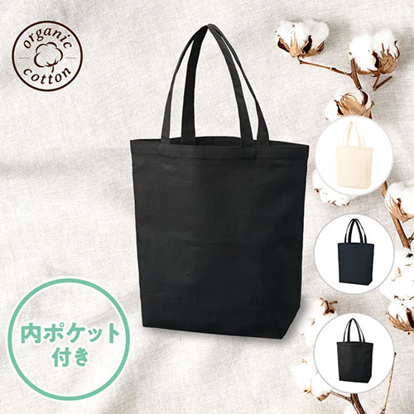
【提案書】
オーガニックコットンキャンバストート(ML) 内ポケット
特徴
内ポケットとマチ付き、A4ファイルがすっと入れられるサイズ感で日常使いにもとても活躍できるキャンバストート。生地にはオーガニックコットンを使用しており環境にも優しいアイテムです。
納期
納期スペース
仕様
カラー展開：全3色
素材：コットン(320g/?)
サイズ：本体/約400×380×120(mm) 持ち手/約30×580(mm)
容量：約12L
お見積
お見積りスペース

